Slide 1


Have got, van plan zijn: to be going to , rangtelwoorden , dagen – maanden – data , klokkijken
BASICS
UNIT 2 : GRAMMAR

Slide 2
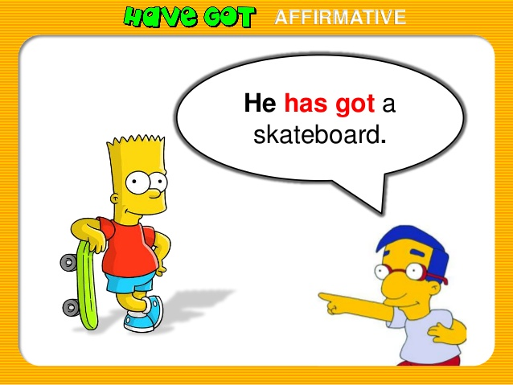
HAVE GOT

Slide 3
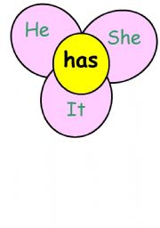
HAVE GOT
‘have got’ is de Engelse naam van het hele werkwoord ‘hebben’ in het Nederlands. Natuurlijk zijn er vervoegingen van dit werkwoord voor ieder onderwerp/iedere persoon. Deze vervoegingen moet je uit je hoofd leren en goed kunnen toepassen!
Engels | Nederlands
I have got (I’ve got) | Ik heb
You have got (you’ve got) | Jij hebt
He has got (he’s got) | Hij heeft
She has got (she’s got) | Zij heeft
It has got (it’s got) | Het heeft
We have got (we’ve got) | Wij hebben
You have got (you’ve got) | Jullie hebben
They have got (they’ve got) | Zij hebben/Die heeft

Slide 4
HAVE GOT
Natuurlijk kun je het werkwoord ‘have got’ ook in een vraagzin gebruiken. Dan verander je de volgorde en begin je de vraag met het werkwoord. De persoon staat tussen ‘have/has’ en ‘got’ in. De vervoegingen blijven verder hetzelfde voor ieder onderwerp.
Je gebruikt altijd de lange vorm in vraagzinnen!
Engels | Nederlands
Have I got … ? | Heb ik … ?
Have you got … ? | Heb jij … ?
Has he got … ? | Heeft hij … ?
Has she got … ? | Heeft zij … ?
Has it got … ? | Heeft het … ?
Have we got … ? | Hebben wij … ?
Have you got … ? | Hebben jullie … ?
Have they got … ? | Hebben zij/Heeft die … ?

Slide 5
HAVE GOT
Natuurlijk kun je het werkwoord ‘have got’ ook in een ontkenning gebruiken. De vervoegingen blijven hetzelfde voor ieder onderwerp en je voegt het woord ‘not’ toe. De Engelsen gebruiken vaak de korte vorm bij ontkenningen!
Engels | Nederlands
I have not got (I haven’t got) | Ik heb niet/geen
You have not got (you haven’t got) | Jij hebt niet/geen
He has not got (he hasn’t got) | Hij heeft niet/geen
She has not got (she hasn’t got) | Zij heeft niet/geen
It has not got (it hasn’t got) | Het heeft niet/geen
We have not got (we haven’t got) | Wij hebben niet/geen
You have not got (you haven’t got) | Jullie hebben niet/geen
They have not got (they haven’t got) | Zij hebben/Die heeft niet/geen

Slide 6

Van plan zijn: to be going to

Slide 7
Van plan zijn: to be going to
Je gebruikt een vorm van het werkwoord ‘to be’ + going to + het hele werkwoord om aan te geven dat je van plan bent om iets te gaan doen. Of als je er bijna zeker van bent dat iets gaat gebeuren.
I am going to watch the new Avengers movie tomorrow.
Look at those dark clouds! I think it is going to rain.
Je moet dus de vormen van ‘to be’ uit je hoofd leren en goed kunnen toepassen!

Slide 8
Van plan zijn: to be going to
Persoon / onderwerp | vorm van ‘to be’ | going to | Hele werkwoord
I | am | going to | work
You | are | going to | sing
He | is | going to | dance
She | is | going to | jump
It | is | going to | snow
We | are | going to | play
You | are | going to | study
They | are | going to | eat

Slide 9
Van plan zijn: to be going to
Bij een ontkenning voeg je het woordje ‘not’ toe aan de zin. Dit komt altijd nà de vorm van ‘to be’ en vóór ‘going to’:
She is not going to do her homework.
I am not going to do my homework.
Bij een vraagzin verandert de volgorde en begin je de zin met een vorm van ‘to be’:
Is she going to do her homework? (Is she … ? in plaats van She is…)
Are you going to do your homework?

Slide 10
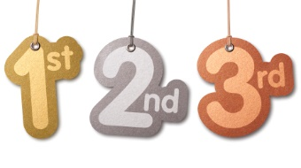
rangtelwoorden

Slide 11
RANGTELwoorden
Met rangtelwoorden geef je de volgorde van iets aan. De woorden: eerste, tweede, derde, etc. zijn allemaal rangtelwoorden.
Je moet deze rangtelwoorden voluit kunnen schrijven in het Engels.
Je moet op een paar bijzonderheden letten:
First, second en third hebben een andere uitgang dan de andere rangtelwoorden. Daarom schrijf je ook first: 1st, second: 2nd, third: 3rd. Dit geldt ook voor 21st, 22nd, 23rd etc.
Alle andere rangtelwoorden eindigen op –th. Sommige hebben wel een andere spelling!
Bij getallen boven de twintig (20), zet je een streepje ( - ) tussen het tiental en de eenheid: twenty-first, forty-sixth, etc.

Slide 12
rangtelwoorden
Getallen in het Engels | Engels | Nederlands
1st | first | eerste
2nd | second | tweede
3rd | third | derde
4th | fourth | vierde
5th | Fifth | vijfde
6th | sixth | zesde
7th | seventh | zevende
8th | eighth | achtste
9th | ninth | negende
10th | tenth | tiende

Slide 13
rangtelwoorden
Getallen in het Engels | Engels | Nederlands
11th | eleventh | elfde
12th | twelfth | twaalfde
13th | thirteenth | dertiende
14th | fourteenth | veertiende
15th | fifteenth | vijftiende
20th | twentieth | twintigste
21st | twenty-first | eenentwintigste
22nd | twenty-second | tweeëntwintigste
23rd | twenty-third | drieëntwintigste
30th | thirtieth | dertigste

Slide 14
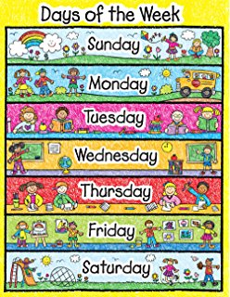
Dagen, maanden, data

Slide 15
Dagen, maanden, data
Dagen van de week schrijf je in het Engels altijd met een hoofdletter aan het begin!
Je moet deze woorden kennen en goed kunnen schrijven.
Engels | Nederlands
Monday | maandag
Tuesday | dinsdag
Wednesday | woensdag
Thursday | donderdag
Friday | vrijdag
Saturday | zaterdag
Sunday | zondag

Slide 16
Dagen, maanden, data
De namen van de maanden schrijf je in het Engels ook altijd met een hoofdletter aan het begin!
Je moet deze woorden kennen en goed kunnen schrijven.
EN | NL | EN | NL | EN | NL
January | januari | May | mei | September | september
February | februari | June | juni | October | oktober
March | maart | July | juli | November | november
April | april | August | augustus | December | december

Slide 17
Dagen, maanden, data
Als je de datum opschrijft in het Engels is de volgorde anders dan in het Nederlands:
In het Nederlands begin je met de dag, dan de maand en daarna het jaartal: 06-04-1990 is dus 6 april 1990. ( → dag, maand, jaartal )
In het Engels is de volgorde als volgt: Je begint met de maand, dan komt de dag en daarna het jaartal. 06-04-1990 is in het Engels dus 4 juni 1990. ( → maand, dag, jaartal )
Het is erg belangrijk dat je dit onthoudt om verwarring te voorkomen!

Slide 18
Dagen, maanden, data
Dat de Engelsen éérst de maand opschrijven zie je ook terug als je de datum voluit opschrijft of uitspreekt:
twaalf augustus is namelijk August twelfth.
Een andere manier waarop je de datum mag schrijven en uitspreken is the twelfth of August. Let hierbij op de woordjes ‘the’ en ‘of’.
Deze notatie moet je kennen en kunnen toepassen! Leer dus de rangtelwoorden en de namen van de maanden uit je hoofd.

Slide 19
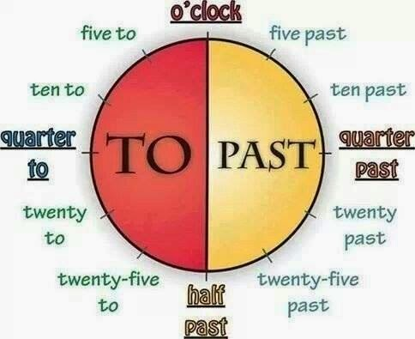
Klokkijken

Slide 20
klokkijken
… uur = … o‘clock kwart over … = a quarter past …
half … = half past … kwart voor … = a quarter to …
De grote wijzer geeft de minuten aan. Als de grote wijzer aan de rechterkant van de klok is spreken we in het Nederlands van ‘over’. Dit noemen we in het Engels ‘past’.
Als de grote wijzer aan de linkerkant van de klok is spreken we in het Nederlands van ‘voor’. Dit noemen we in het Engels ‘to’. LET OP: half zeven (18.30u/06.30u) is in het Engels dus half past six. en vijf voor half een (12.25u/00.25u) is dus twenty-five past twelve.

Slide 21
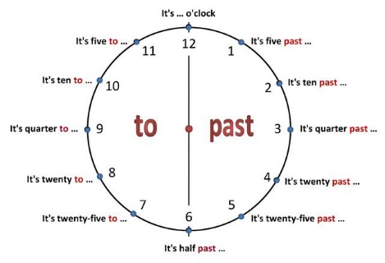
klokkijken

